Slide 1
Securitização de Recebíveis
Curso Prático Multidisciplinar

Slide 2


Apresentação e Objetivo do Curso
O curso se propõe a transmitir os conceitos relativos à Securitização de Recebíveis de modo a permitir, ao seu final, que o aluno esteja preparado para realizar a estruturação de operações de securitização sofisticadas e complexas.
Para tanto, serão abordados desde os conceitos básicos da securitização até aspectos complexos do ponto de vista regulatório, contábil e tributário, em contexto multidisciplinar e prático, municiando o aluno das ferramentas necessárias para tomada de decisão efetiva em situações concretas.

Slide 3

Público-alvo
Profissionais que atuem em bancos de investimento, empresas, consultorias e escritórios de advocacia que trabalhem com estruturas de securitização ou que possam vir a utilizá-la em seu ambiente profissional.
Pré-requisitos
Curso superior completo em áreas afins ao tema (p.ex., Direito, Economia, Administração de Empresas, Engenharia, Contabilidade). Não é necessária prévia experiência profissional ou acadêmica com o tema.

Slide 4

Metodologia do Curso
O curso adotará metodologia envolvendo três eixos:
(ii) atividades dinâmicas exercidas pelos alunos em sala, baseadas (a) em estudo prévio de casos previamente disponibilizados aos alunos para discussão em sala; ou (b) exercício proposto para resolução em sala conforme ferramentadas abordadas em aula
(i) leituras preparatórias indicadas aula a aula, para subsidiar o debate em sala
(iii) apresentações expositivas pelos professores com função de sistematização do conhecimento.

Slide 5
Datas e Valores
Aulas às terças e quintas-feiras, das 19hs às 21h30min, a partir de 24 de fevereiro de 2026*.
Investimento total do curso: R$ 4.400,00
Opções de pagamento:
Parcelamento em até 4 vezes sem juros ou em até 12 vezes.
Desconto para pagamento à vista.
Para desconto especial para grupos, fale conosco pelo contato@vbsoexpertise.com.br.
*Sujeito à alteração em caso de não confirmação de turma.

Slide 6
Agenda do Curso
24/02
Aula 1
26/02
Aula 2
03/03
Aula 3
05/03
Aula 4
10/03
Aula 5
Conceitos Básicos Relativos à Securitização
Marco Legal da Securitização e os Certificados de Recebíveis
Histórico e Estruturas de Securitização
Garantias e Reforços de Crédito
Companhias Securitizadoras
12/03
Aula 6
17/03
Aula 7
19/03
Aula 8
24/03
Aula 9
Securitização de Créditos Financeiros
Fundo de Investimento em Direitos Creditórios – FIDC e FIAGRO-FIDC
Certificados de Recebíveis Imobiliários
Certificados de Recebíveis do Agronegócio
26/03
Aula 10
31/03
Aula 11
01/04
Aula 12
Green Bonds e Securitização via Crowdfunding
Aspectos Contábeis Básicos
Aspectos Tributários da Securitização

Slide 7
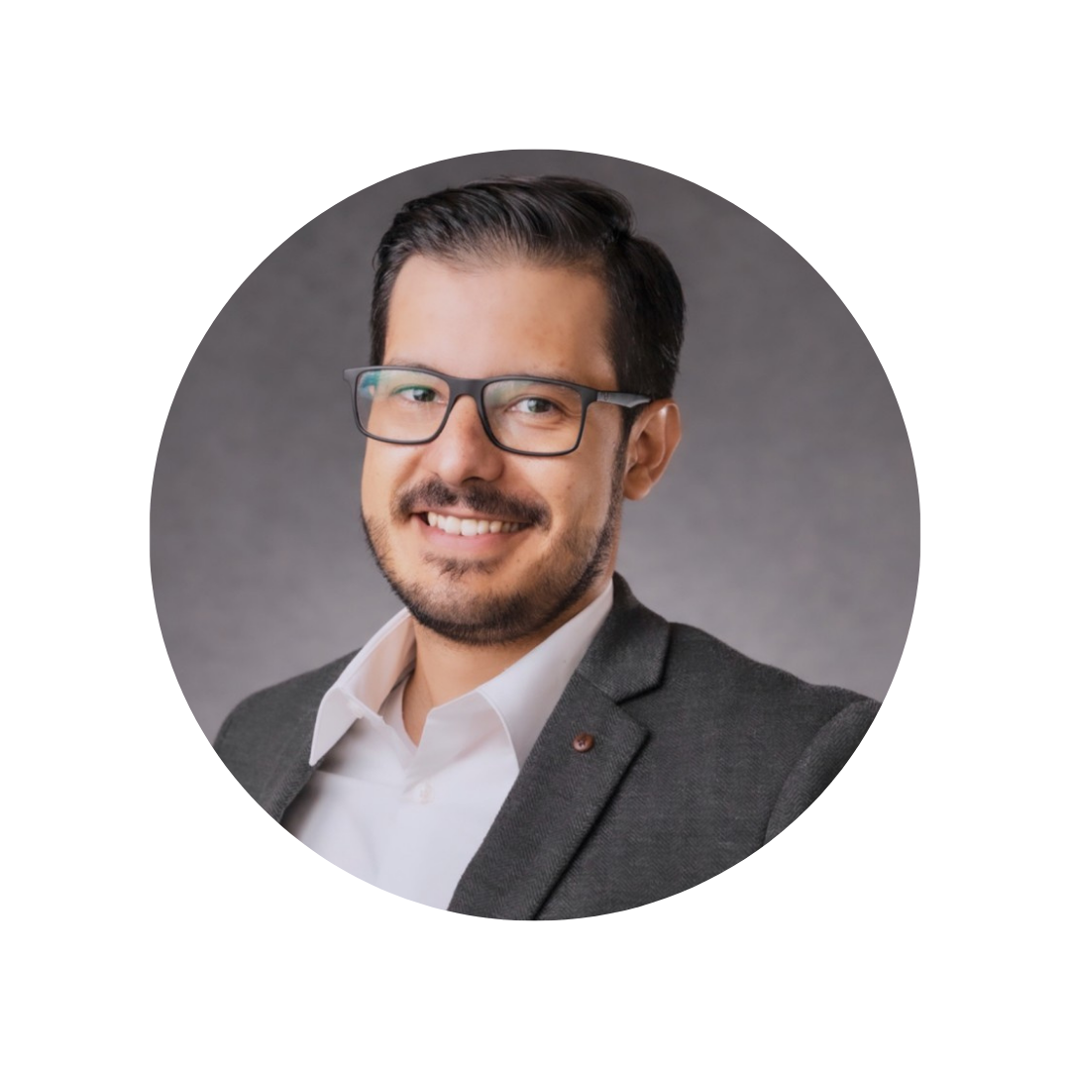
Coordenador do Curso
José Alves Ribeiro Jr.
Mestre em Direito dos Negócios pela Escola de Direito de São Paulo da Fundação Getúlio Vargas e bacharel em Direito pela Faculdade de Direito da USP. Sócio de Mercado Financeiro e de Capitais de VBSO Advogados, Cofundador e Coordenador Pedagógico da Expertise VBSO, professor em cursos de pós-graduação em Direito e autor de livros e artigos jurídicos.

Slide 8
Professores

Slide 9
Professores do Curso
José Alves Ribeiro Jr.
Mestre em Direito dos Negócios pela Escola de Direito de São Paulo da Fundação Getúlio Vargas e bacharel em Direito pela Faculdade de Direito da USP. Sócio de Mercado Financeiro e de Capitais de VBSO Advogados.
Mário Shingaki
Mestre em Contabilidade e Controladoria, FEA-USP, Advogado e Bacharel em Direito, Universidade Paulista, Bacharel em Administração de Empresas, FEA-USP. Sócio fundador do Vaz, Buranello, Shingaki & Oioli Advogados.
Erik Oioli
Mestre em Contabilidade e Controladoria, FEA-USP, Advogado e Bacharel em Direito, Universidade Paulista, Bacharel em Administração de Empresas, FEA-USP. Sócio fundador do Vaz, Buranello, Shingaki & Oioli Advogados.
Henrique Vicentin Lisboa
Bacharel em Direito pela Faculdade de Direito da Universidade de São Paulo. Possui mais de dez anos de experiência em transações no mercado financeiro e de capitais. Sócio da área de Mercado de Capitais do VBSO Advogados.

Slide 10
Professores do Curso
Luiza Furiatti
Mestre em Direito Socioambiental e Sustentabilidade pela PUC/PR. Especialista em Direito Ambiental e Direito Administrativo. Consultora em questões relacionadas ao meio ambiente, sustentabilidade e Objetivos de Desenvolvimento Sustentável da Agenda 2030 do Pacto Global da ONU.
Juliana Varjão*
Mestre em Contabilidade e Controladoria, FEA-USP, Advogado e Bacharel em Direito, Universidade Paulista, Bacharel em Administração de Empresas, FEA-USP. Sócio fundador do Vaz, Buranello, Shingaki & Oioli Advogados.
*sob confirmação.

Slide 11
Conteúdo Abordado

Slide 12
Aula 01: Conceitos Básicos Relativos à Securitização
Estruturas Básica de Securitização (explicação de uma estrutura simplificada básica de securitização.
Palestra: A Securitização de Recebíveis como Mecanismo de Financiamento de Negócios
Discussão de caso:
Filme “The Big Short”, em especial:
Cena inicial
Cena da explicação sobre o que é securitização: Margot Robbie
Texto: “O que é securitização e como ela transforma vários ativos em um só”

Slide 13
Aula 02: Marco Legal da Securitização e os Certificados de Recebíveis
Importância da delimitação jurídica
Definições legais no estrangeiro
Marco Legal da Securitização
Natureza jurídica da securitização
Créditos e Direitos Creditórios
Cessão de Crédito x Mútuo: diferenças
Subscrição de títulos como mecanismo de aquisição do lastro
Veículos de propósito específico
Fundos de investimento
Companhias securitizadoras
Títulos de Crédito e Valores Mobiliários
Conceito de Lastro
Ofertas públicas de valores mobiliários
Certificados de Recebíveis e demais Títulos de Securitização
Requisitos Mínimos para Emissão de Títulos de Securitização
Peculiaridades de cada tipo de Título de Securitização
Reabertura de Série ou Classe
Recomposição de Lastro
Ramp-up e compromissos de subscrição e integralização
Dação em pagamento de direitos creditórios

Slide 14
Aula 03: Histórico e Estruturas de Securitização
Surgimento da Securitização e primeiras operações
Estruturas pass-through e pay-through
Estruturas revolventes
Créditos perfomados, a performar e não performados
Recebíveis futuros e contratos aleatórios
Securitização sintética
Operações on-balance e off-balance sheet (noção inicial)
Securitização e Falência
Efeitos da falência do cedente
Efeitos da falência dos devedores
Efeitos da recuperação judicial do cedente ou dos devedores

Slide 15
Aula 04: Garantias e Reforços de Crédito
Garantias x Reforços de Crédito
Garantia x Lastro
Garantias na Securitização
Fiança e aval
Penhor
Cessão fiduciária de recebíveis e de bens móveis
Hipoteca
Alienação fiduciária de imóveis
Reforços de Crédito
Regime Fiduciário e Patrimônio Separado
Subordinação e compromissos de subscrição de títulos
Excesso de lastro (overcollateral)
Excesso de spread
Reservas de caixa
Seguros de crédito e de performance
Fianças bancárias
Palestra: Estruturando boas operações de securitização de recebíveis: como proteger o investidor, criando transações seguras e eficientes?

Slide 16
Aula 05: Companhias Securitizadoras
Palestra: o que faz uma Securitizadora? Por que ela demanda regulação própria?
A Companhia Securitizadora como entidade regulada: peculiaridades da atividade
Procedimento de Registro
Requisitos Estruturais
Regras de Conduta
Regime Informacional
Distribuição de Títulos de Securitização pela Companhia Securitizadora

Slide 17
Aula 06: Securitização de Créditos Financeiros
Criação e histórico
Definição de créditos financeiros
Requisitos estruturais da companhia securitizadora
Debêntures
Características
Regimes de oferta das debêntures
Documentos utilizados e dinâmica de estruturação
Palestra: Como estruturar uma Securitização Financeira? Passos e cuidados

Slide 18
Aula 07: Fundo de Investimento em Direitos Creditórios – FIDC e FIAGRO-FIDC
Criação e histórico do FIDC
FIDC Padronizado e FIDC Não-Padronizado
Direitos creditórios “não padronizados”
Direitos creditórios “padronizados”
Criação e histórico do FIAGRO-Direito Creditórios
Agentes envolvidos
Administrador
Gestor
Consultor Especializado
Custodiante
Agente de Cobrança Extrajudicial
Agente de Guarda de Documentos
Agência de Classificação de Risco
Auditor
Regras de funcionamento:
Fundos Abertos x Fundos Fechados; Fundo “semi-aberto”
Critérios de elegibilidade x Condições de cessão
Limites de concentração
Dispensas de classificação de risco
Verificação de lastro
Arrecadação e Cobrança de Direitos Creditórios
Assembleia Geral de Cotistas
Atividades vedadas ao FIDC
Cotas
Classes
Séries
Cálculo do valor das Cotas
Regimes de oferta pública
Documentos utilizados e dinâmica de estruturação
Palestra: Gestão de Fundos de Recebíveis no Agronegócio

Slide 19
Aula 08: Certificados de Recebíveis Imobiliários
Criação e histórico
Créditos imobiliários: delimitação conceitual e jurisprudência administrativa
Créditos imobiliários pela origem
Créditos imobiliários por destinação – dívidas de natureza imobiliária contraídas por sociedades com atividade imobiliária
Créditos imobiliários por destinação – dívidas de natureza imobiliária contraídas por sociedades sem atividade imobiliária
Créditos imobiliários por destinação para reembolso de despesas
Operações de home equity
Resolução CMN n⁰ 5.118 e restrições a lastros envolvendo cias. abertas e instituições financeiras
Prestadores de serviços
Agente fiduciário
Outros agentes que podem ser contratados
Certificado de Recebíveis Imobiliários
Características
Regimes de oferta pública
Documentos utilizados e dinâmica de estruturação
Palestra: Como Estruturar uma Securitização Imobiliária? Evolução do Mercado e Novas Fronteiras

Slide 20
Aula 09: Certificados de Recebíveis do Agronegócio
Criação e histórico
Sistema de financiamento privado do agronegócio
Direitos Creditórios do Agronegócio: delimitação conceitual e jurisprudência administrativa
Elemento subjetivo: Conceito de produtor rural
Elemento objetivo: Conceito de produto agropecuário
Elemento fático: Conceito de atividade agropecuária
Direitos creditórios devidos para ou por produtor rural
Direitos creditórios do agronegócio “por destinação”
Resolução CMN n⁰ 5.118 e restrições a lastros envolvendo cias. abertas e instituições financeiras
Distribuidores e revendedores de produtos agropecuários
Revolvência e substituição de direitos creditórios
Certificados de Recebíveis do Agronegócio
Características
Regimes de oferta pública
Distribuição do CRI pela Securitizadora
Responsabilidades da Securitizadora
Prestadores de serviços
Custodiante
Agente Fiduciário
Auditor
Outros agentes que podem ser contratados
Certificado de Recebíveis Imobiliários
Características
CRA com variação cambial e CRA em dólar
Regimes de oferta pública
Distribuição do CRA pela Securitizadora
Documentos utilizados e dinâmica de estruturação
Palestra: Desafios da Estruturação de Securitização no Agronegócio

Slide 21
Aula 10: Green Bonds e Securitização via Crowdfunding
A. Green Bonds
A.1 Conceito de ESG
A.2 Conceito de Título Verde e Investimento de Impacto
A.3 Boas práticas na estruturação de Títulos Verdes no contexto de securitização
A.4 Discussão de Casos
B. Securitização via Crowfunding
B.1 Resolução CVM n⁰ 8: Plataformas de Crowdfunding e suas regras
B.2 Ofício-Circular CVM/SSE n⁰ 4/22
B.3 Mini-CRI/CRA/CR: securitizações de pequeno porte via crowdfunding
B.4 Discussão de Casos

Slide 22
Aula 11: Aspectos Contábeis Básicos
Aspectos contábeis relativos às companhias securitizadoras
Contabilidade de companhias abertas aplicada às securitizadoras
Contabilização dos patrimônios separados
Aspectos contábeis relativos aos FIDC
Retenção e transferência de risco na cessão de créditos e efeitos contábeis: operações on balance e operações off balance sheet
Demais aspectos contábeis da cessão de direitos creditórios para o Cedente
Regras de provisionamento em securitizadoras e em FIDC

Slide 23
Aula 12: Aspectos Tributários da Securitização
Tributação dos investidores
FIDC
Certificados de Recebíveis em Geral (exceto CRI e CRA), Debêntures e Notas Comerciais Escriturais
CRI e CRA (em R$ e em moeda estrangeira)
Tributação das securitizadoras
Tributação dos cedentes de direitos creditórios

Slide 24





Entre em contato conosco!
Telefone
+55 11 93465-3454
Mídias Sociais
Instagram
LinkedIn
E-mail
contato@vbsoexpertise.com.br
Site
vbsoexpertise.com.br
Endereço
Rua Gomes de Carvalho, 1.108
10° andar, Vila Olímpia – São Paulo/SP
CEP 04547-004

